Slide 1


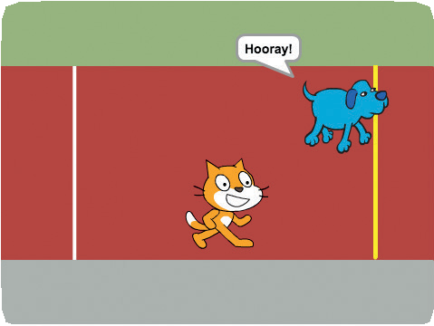
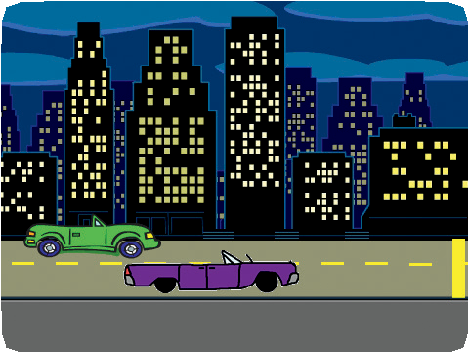
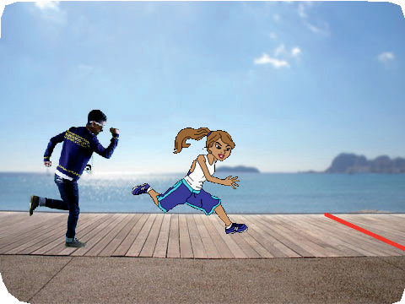
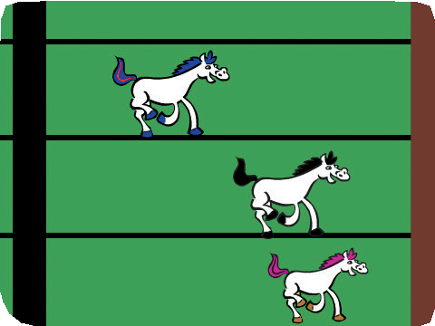

بطاقات سابق حتى النهاية
Race to the Finish
أنشئ لعبة تحتوي على شخصيتين تسابق كل منهما الأخرى
scratch.mit.edu/racegame

Slide 2


بطاقات سابق حتى النهاية
Race to the Finish
استخدم تلك البطاقات بالترتيب التالي:
ابدأ السباق
على خط البداية
ابلغ خط النهاية
اختر متسابق
اضف صوت
اصنع حركة
سابق الكمبيوتر
scratch.mit.edu/racegame

Slide 3
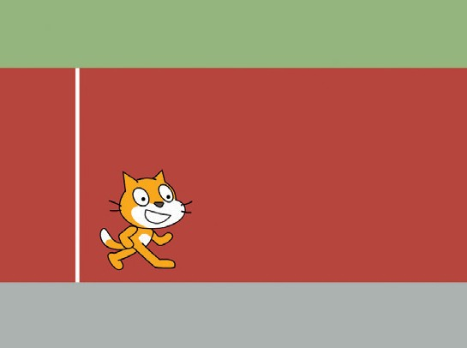
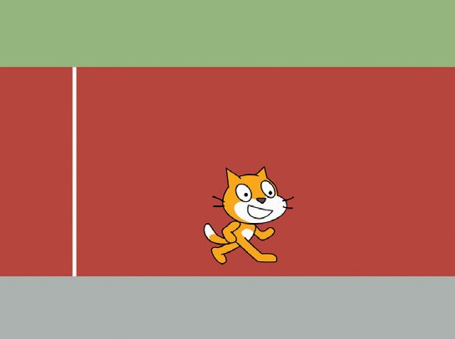
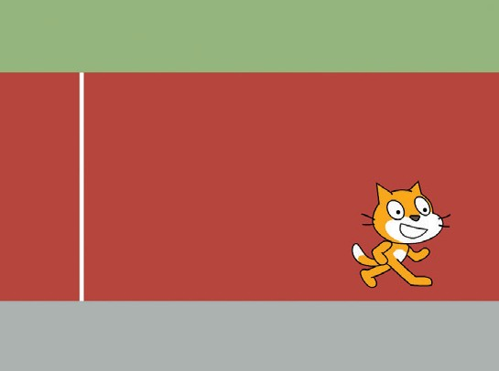
ابدأ السباق
دع كائنك يتحرك على مضمار السباق
سايق حتى النهاية
1

Slide 4
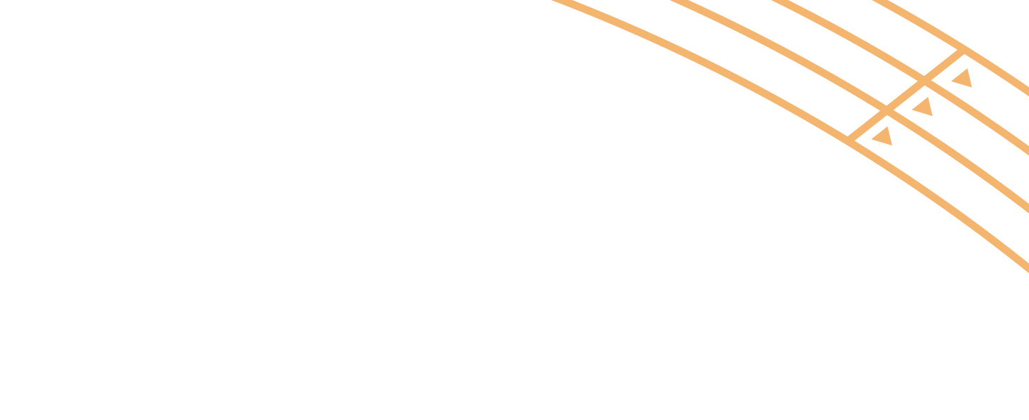
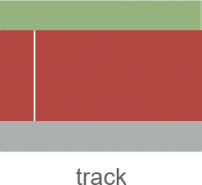

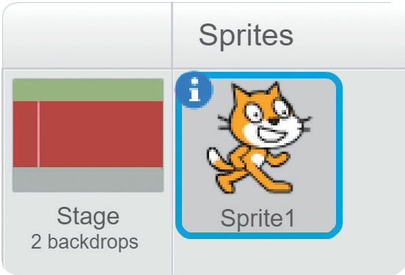

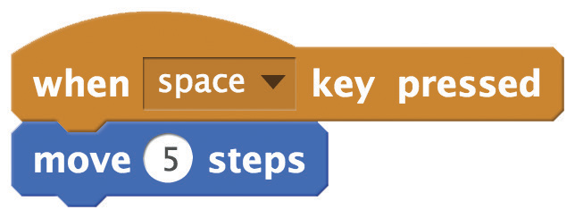
ابدأ السباق scratch.mit.edu/racegame
استعد
اختر خلفية
انقر لاختيار القطة
أضف هذا البرنامج
انقر نافذة البرامج
حاول استخدام أرقام مختلفة لتغيير السرعة
جربه
اضغط على مفتاح المسافة لتحريك الكائن

Slide 5
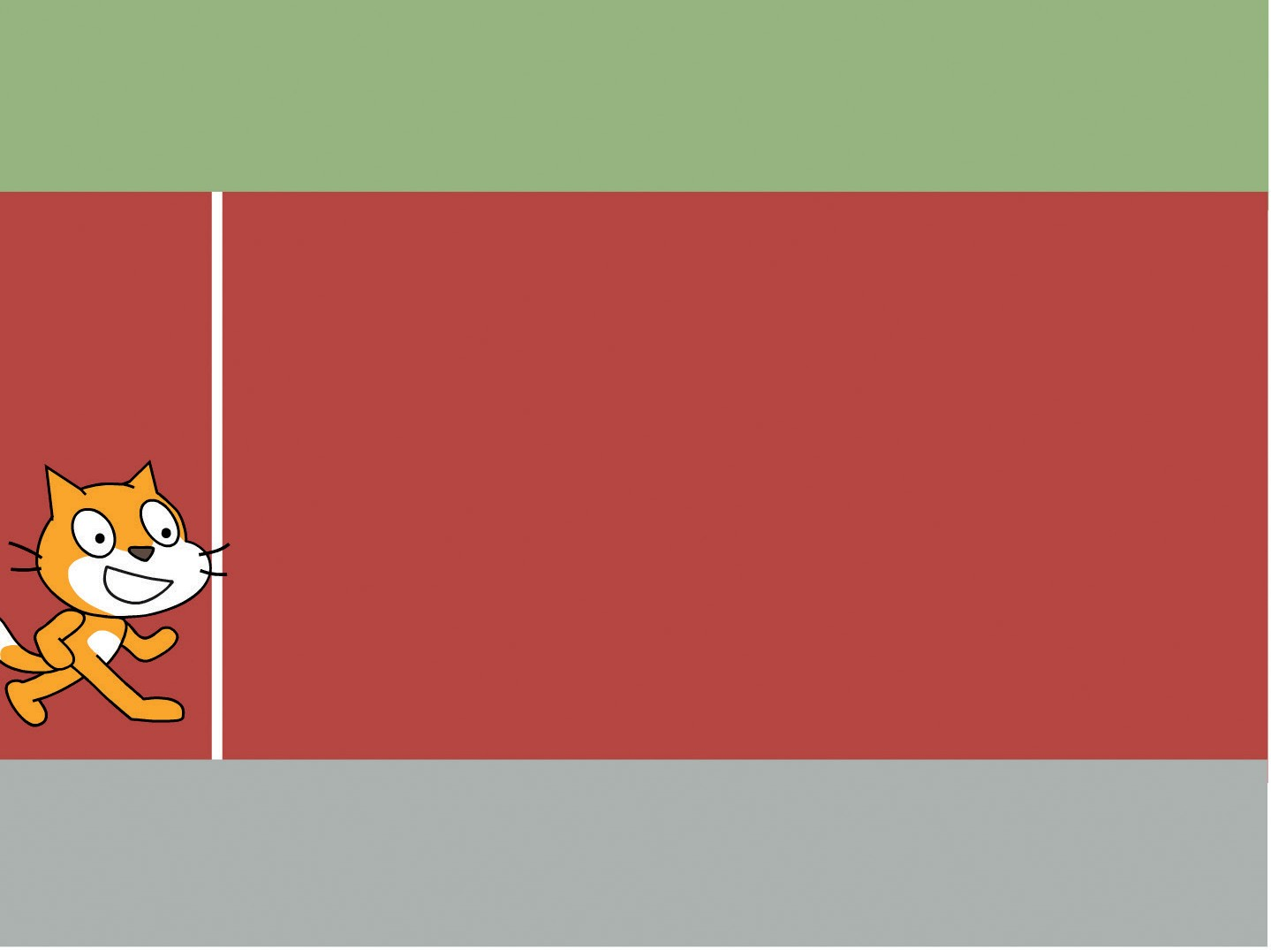
على خط البداية
اختر نقطة بداية لكائنك.
سابق حتى النهاية
2

Slide 6
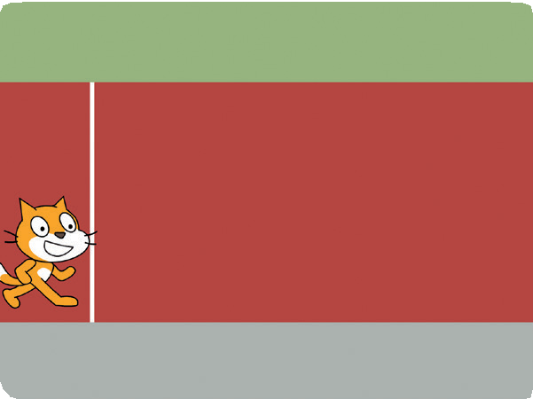
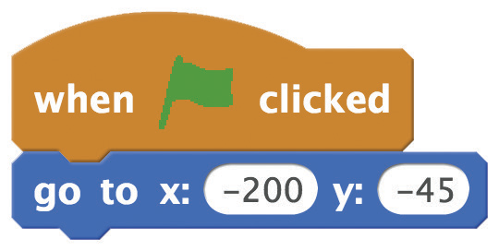

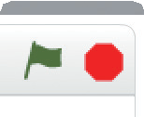
على خط البداية
scratch.mit.edu/racegame
استعد
اسحب كائنك الى الموقع الذي تريده بمضمار السباق.
أضف هذا البرنامج
قم بضبط وضع البداية.
(ارقامك يمكن أن تكون مختلفة.)
جربه
انقر العلم الأخضر لإعادة الضبط.
اضغط على مفتاح المسافة لتحريك كائنك.

Slide 7
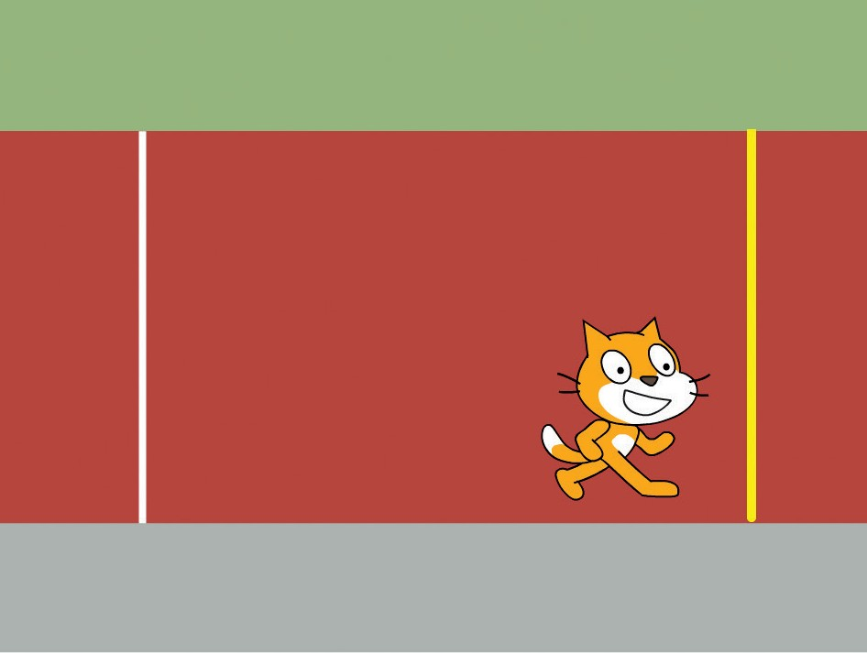
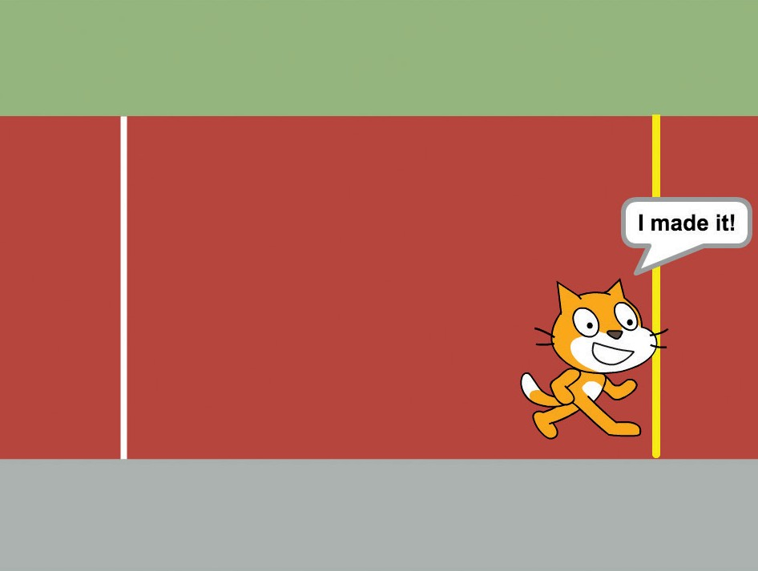
ابلغ خط النهاية
دع كائنك يفعل شيء ما عند بلوغه خط النهاية.
سابق حتى النهاية
3

Slide 8
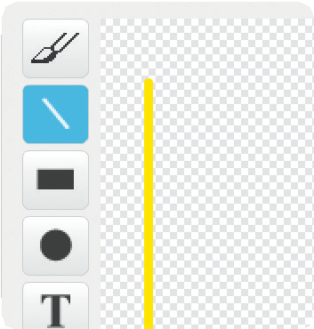

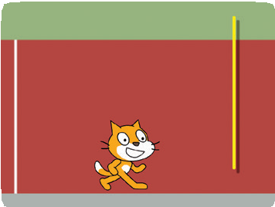
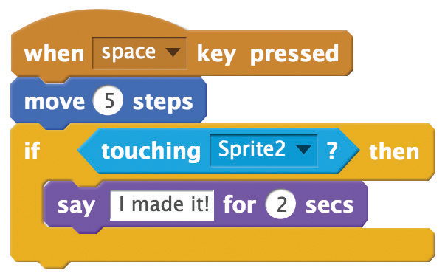
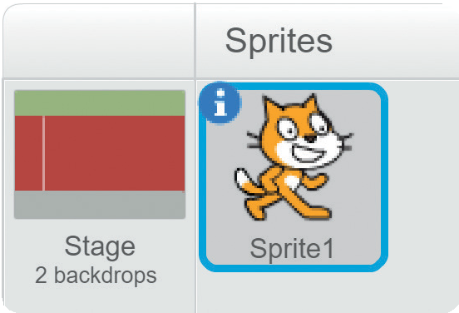
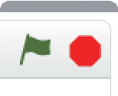
ابلغ خط النهاية
scratch.mit.edu/racegame
استعد
اختر أداة الخط وارسم خطًا.
لرسم خط مستقيم، ابق اصبعك على مفتاح Shift بينما ترسم.
انقر الفرشاة لرسم كائن جديد.
جر الخط (كائن 2) الى المكان الذي تريده على المنصة.
أضف هذا البرنامج
انقر نافذة البرامج
انقر لاختيار القطة.
اختر كائن 2.
اضف هذه اللبنات.
جربه
استمر في الضغط على مفتاح المسافة حتى تتعدى خط النهاية!
انقر العلم الأخضر للبدء.

Slide 9
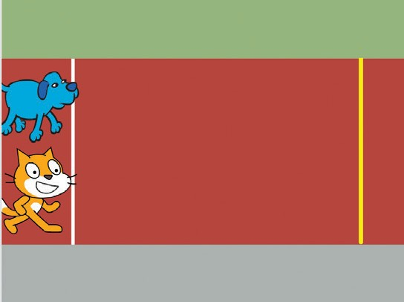
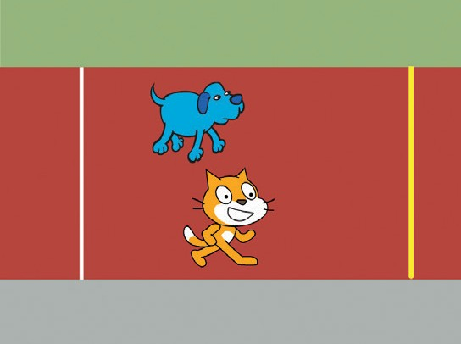
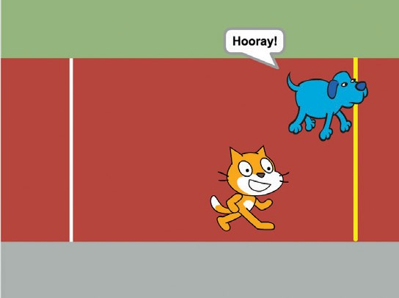
اختر متسابق
اضف كائنًا آخر للتسابق.
سابق حتى النهاية
4

Slide 10
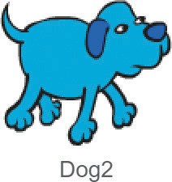

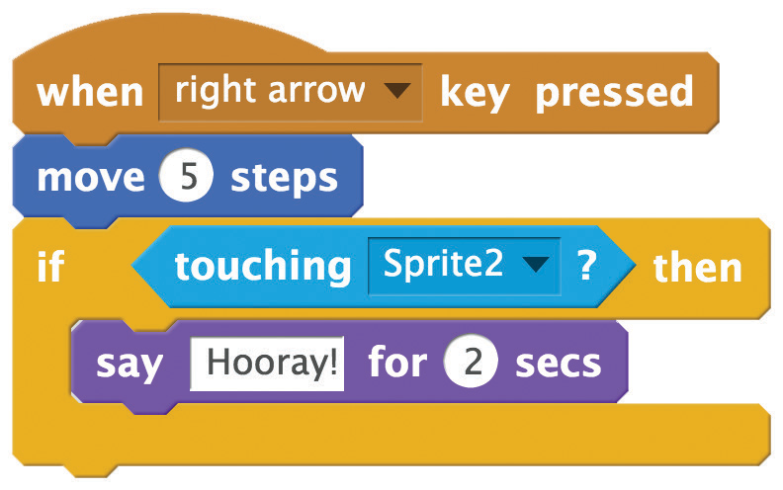
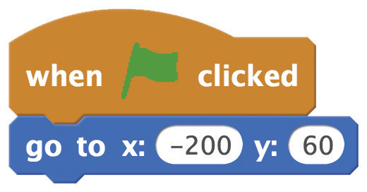

اختر متسابق
scratch.mit.edu/racegame
استعد
اختر كائنًا ليكون المتسابق الثاني.
أضف هذا البرنامج
اختر السهم الأيمن أو مفتاح مختلف.
اسحب كائنك الى المكان الذي تريد البدء منه.
جربه
اضغط على مفتاح المسافة ومفتاح السهم الأيمن كي تجعل كائناتك تتسابق.
انقر العلم الأخضر للبدء

Slide 11
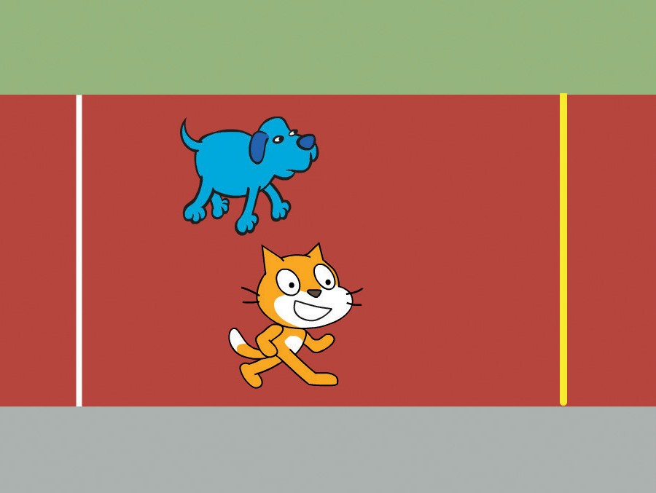
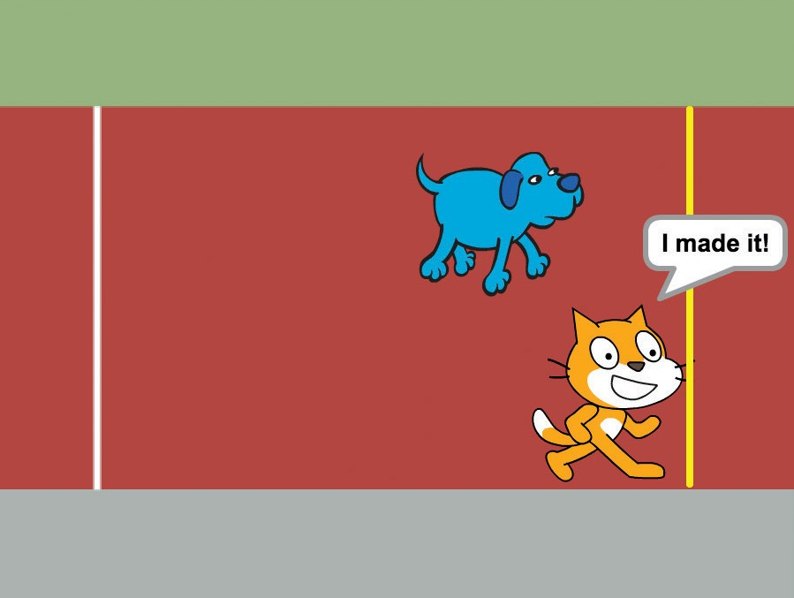
اضف صوت
اطلق صوتًا عند فوزك بالسباق.
سابق حتى النهاية
5

Slide 12


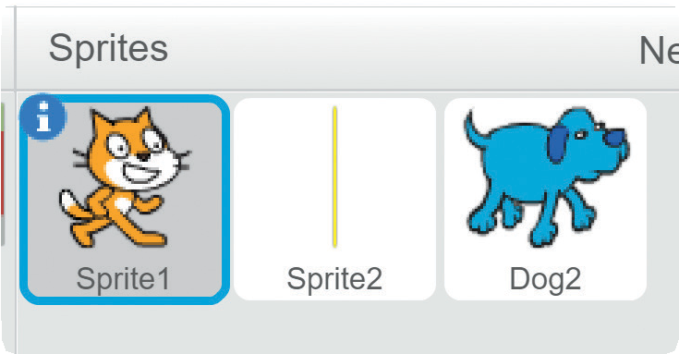
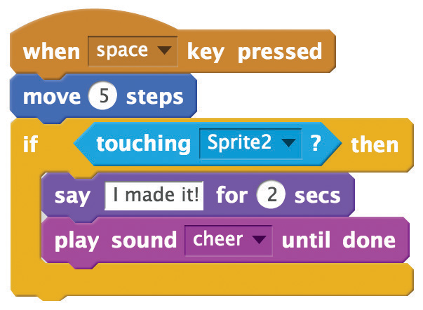
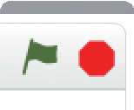
اضف صوت
scratch.mit.edu/racegame
استعد
انقر على نافذة الأصوات
انقر لاختيار القطة.
ثم اختر صوتًا من مكتبة الأصوات، مثل «هتاف».
أضف هذا البرنامج
انقر على نافذة البرامج
اضف هذه اللبنة لأطلاق الصوت.
جربه
اضغط مفتاح المسافة حتى تعبر خط النهاية!
انقر العلم الأخضر للبدء.

Slide 13
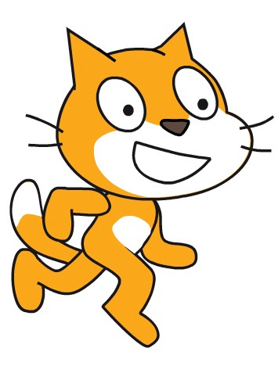
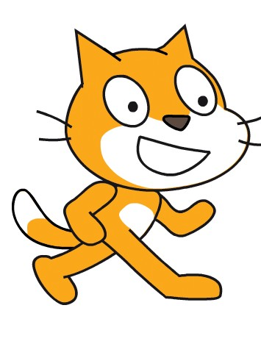
اصنع حركة
غير بين المظاهر لتجعل كائنك يبدو وكأنه يتحرك.
سابق حتى النهاية
6

Slide 14

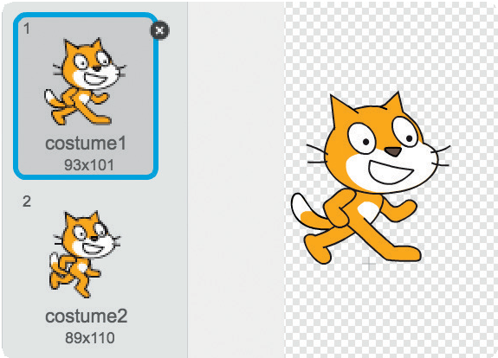
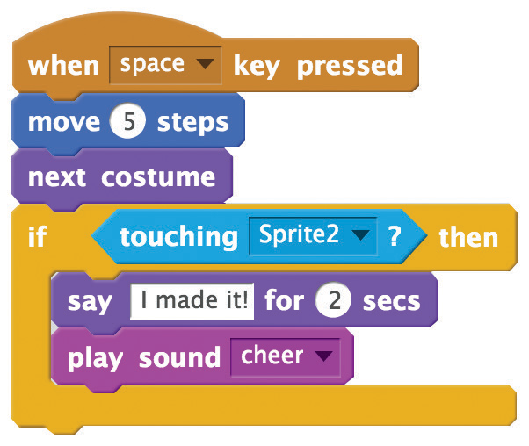
اصنع حركة
scratch.mit.edu/racegame
استعد
انقر على نافذة المظاهر لترى مظاهر كائنك.
أضف هذا البرنامج
انقر نافذة البرامج
اضف تلك اللبنة للتغيير بين المظاهر.
جربه
اضغط مفتاح المسافة.
إرشاد
يمكنك تحريك أي كائن يملك أكثر من مظهر.

Slide 15
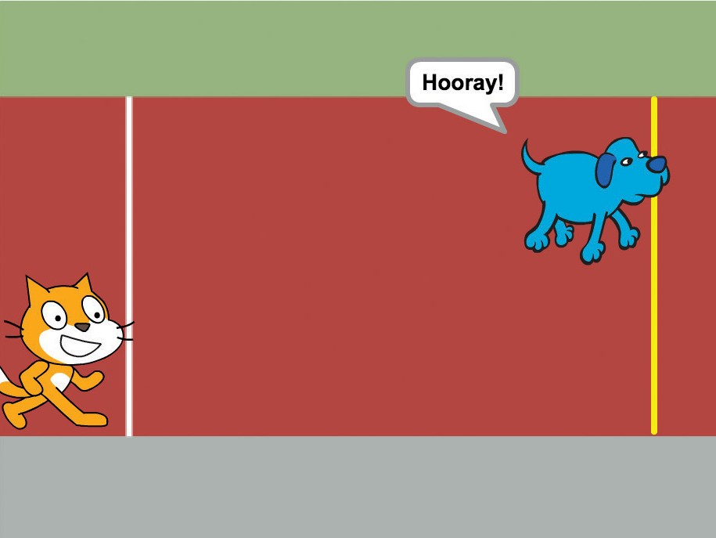
سابق الكمبيوتر
سابق ضد كائن يتحرك أوتوماتيكيًا
سابق حتى النهاية
7

Slide 16
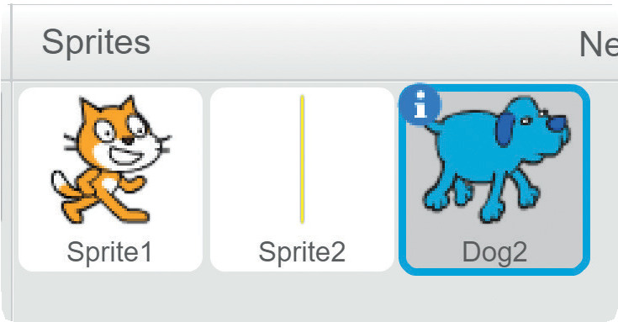
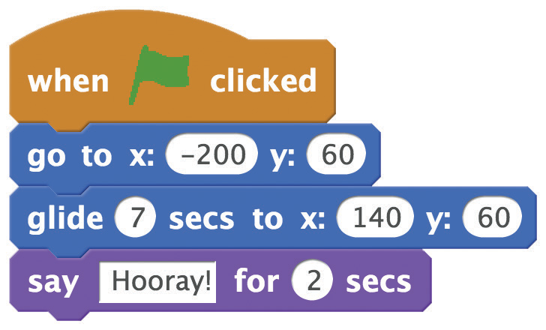
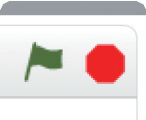
سابق الكمبيوتر
scratch.mit.edu/racegame
استعد
اختر الكائن الذي تريد تحريكه أوتوماتيكيًا.
أضف هذا البرنامج
اكتب عدد ثواني أقل كي تتحرك أسرع.
جربه
اضغط على مفتاح المسافة لتحريك الكائن الآخر.
انقر العلم الأخضر للبدء.

